Slide 1
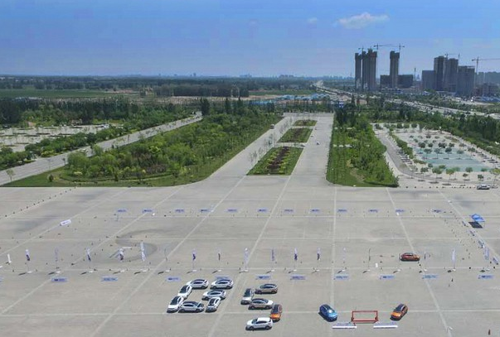
银川览山试驾场地
银川览山试驾场地，位于银川市中心以北5公里，是银川市区屈指可数承接大型活动的场所。银川览山公园试驾场地总面积14400㎡ （长170m，宽120m），全封闭水泥地面，可举办各类试乘试驾，安驾培训，车辆性能测试，新车发布会等大型活动。

Slide 2
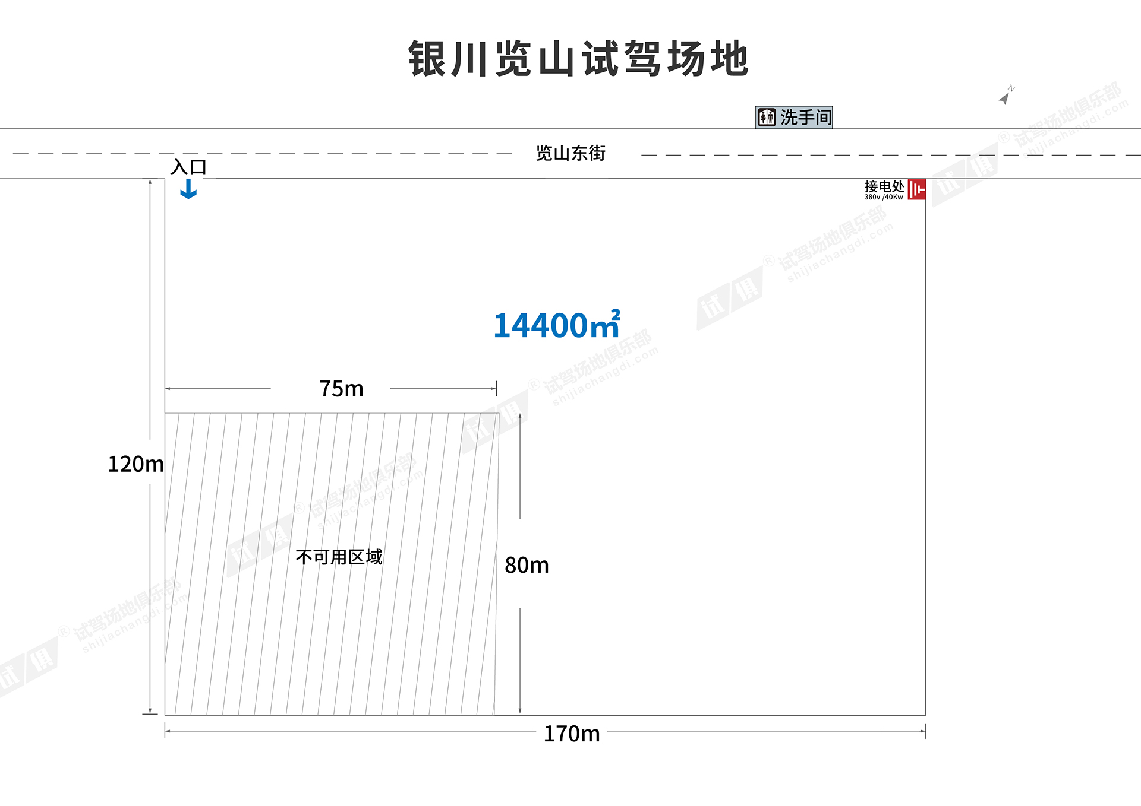
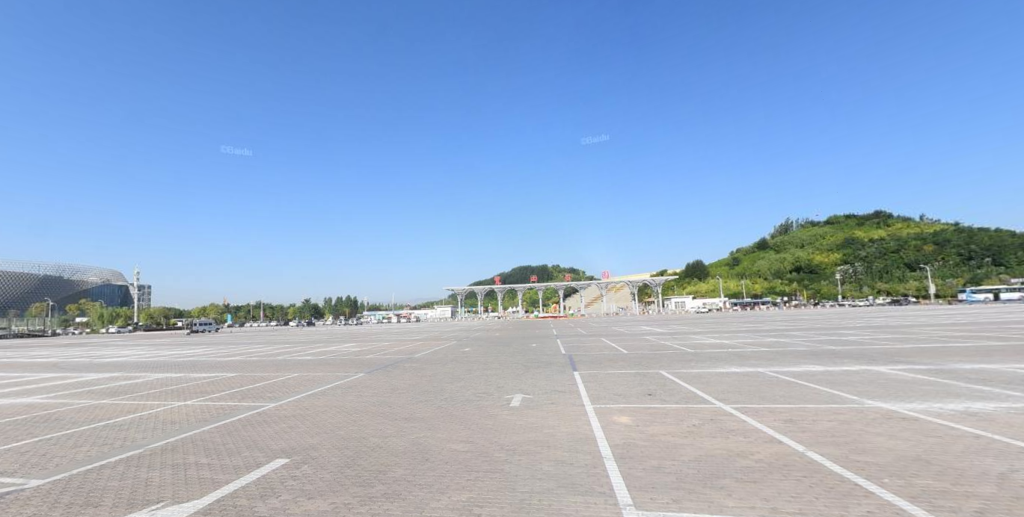
场地费用：4万/天
场地面积：长170米 宽120米 总面积14400平米 水泥地面 全封闭
供电供水：380v/50kw 方便接水
配套设施：停车位 固定洗手间

Slide 3
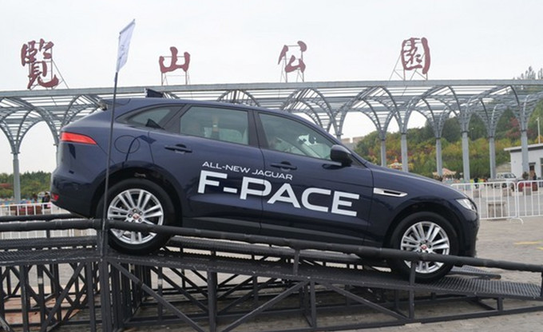
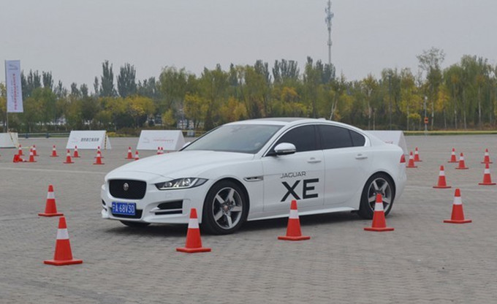
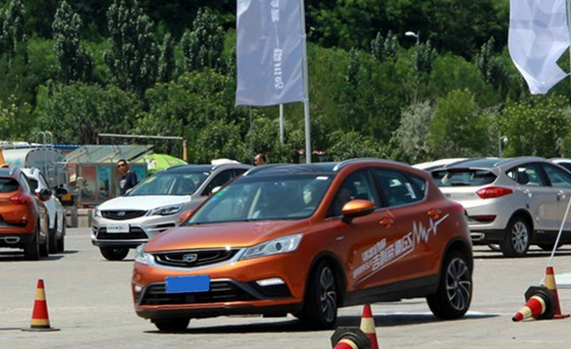
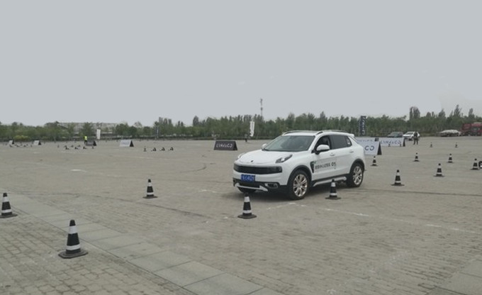
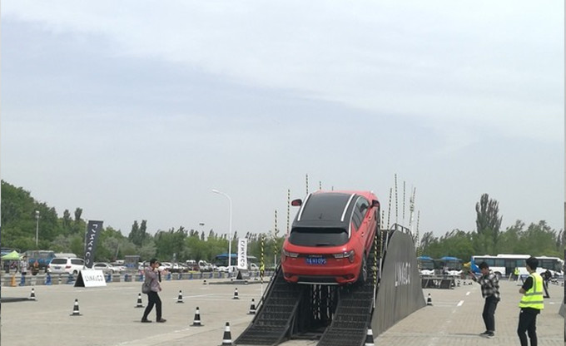
捷豹英仕挑战赛
捷豹英仕挑战赛
吉利帝豪GS 活出动静体验营
领克01媒体试驾会
领克01媒体试驾会
领克01媒体试驾会

